Slide 1

Notes:
Greeting

Slide 2


Northanger Abbey
ნორთენგერის სააბატო
By Jane Austen - ჯეინ ოსტინი

Slide 3

Agenda
გაკვეთილის განრიგი
Vocabulary - ლექსიკა
Main themes - მთავარი თემები
Conclusion and Homework - შეჯამება და დავალება
About the Author- ავტორის შესახებ
Summary - შინაარსი
Characters - გმირები
Setting - მოქმედების ადგილი და დრო

Slide 4
Vocabulary
ლექსიკა
to fall for somebody
(phr. v.)
superficial
(adj.)
impression
(n.)
integrity
(n.)
cynical
(adj.)
resort
(n.)
to chuckle (v.)
depiction
(n.)
შეყვარება, გატაცება
ზედაპირული, ზერელე
შთაბეჭდილება, წარმოდგენა
პატიოსნება, გულწრფელობა, ერთიანობა
აღწერა
ხითხითი
ცინიკური
კურორტი

Slide 5
to fall for somebody
(phr. v.)
შეყვარება, გატაცება

Slide 6
superficial
(adj.)
ზედაპირული, ზერელე

Slide 7
impression
(n.)
შთაბეჭდილება, წარმოდგენა

Slide 8
integrity
(n.)
პატიოსნება, გულწრფელობა, ერთიანობა

Slide 9
cynical
(adj.)
ცინიკური

Slide 10
resort
(n.)
კურორტი

Slide 11
to chuckle (v.)
ხითხითი

Slide 12
depiction
(n.)
აღწერა

Slide 13
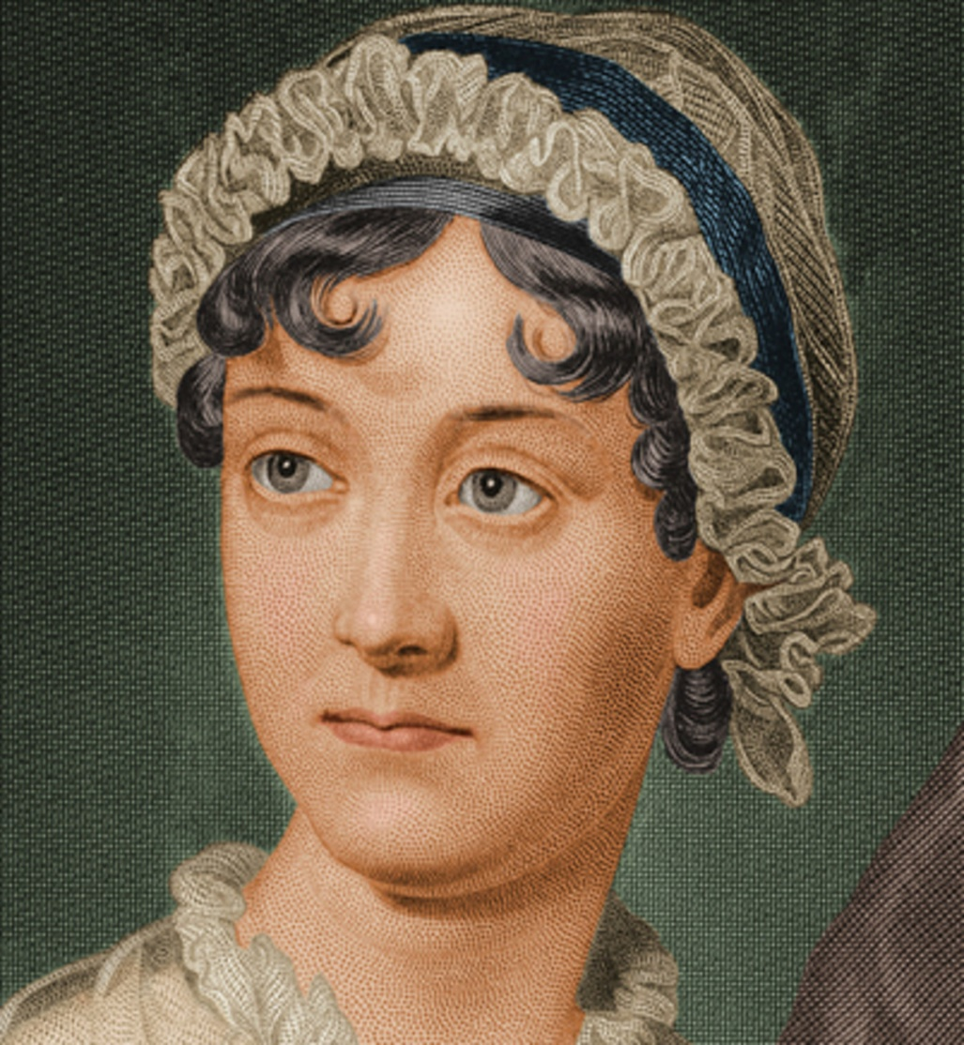
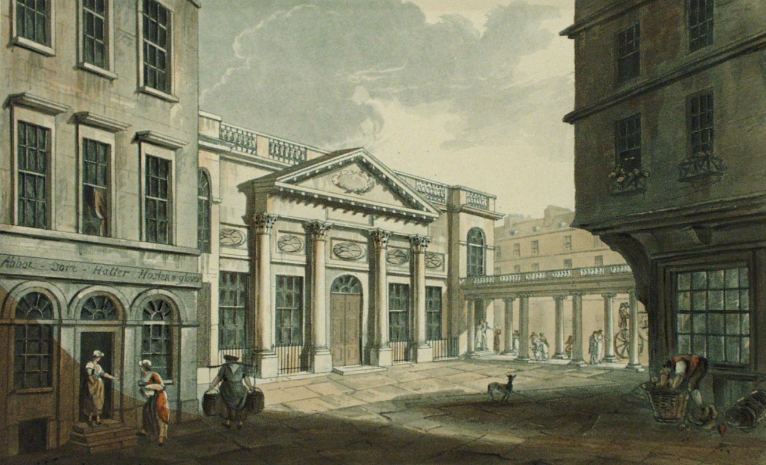
About the Author

Slide 14
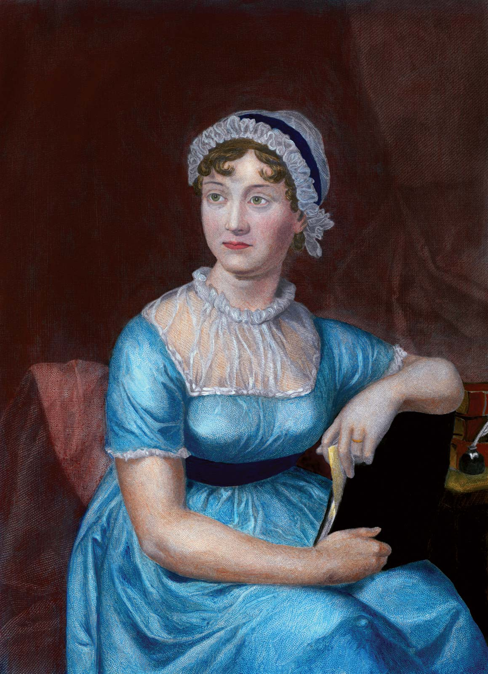
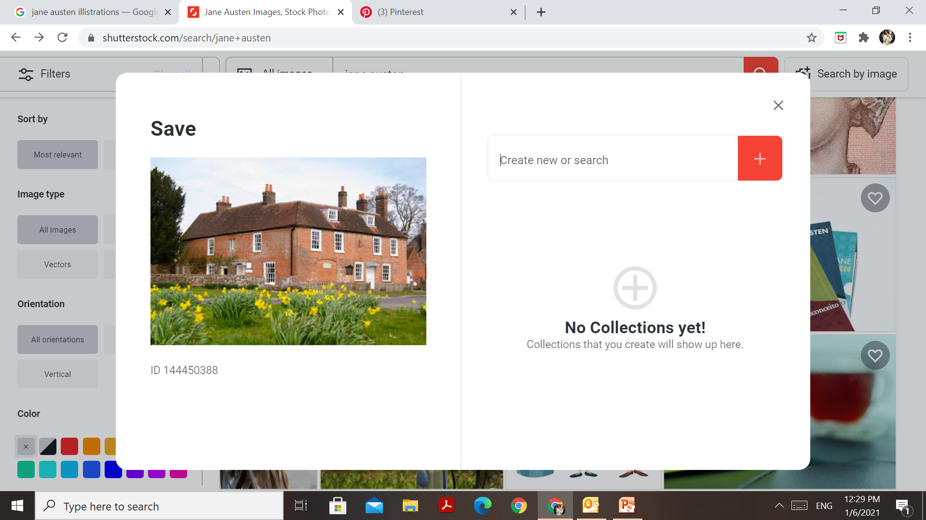
Jane Austen
1775-1817
Steventon, England

Slide 15
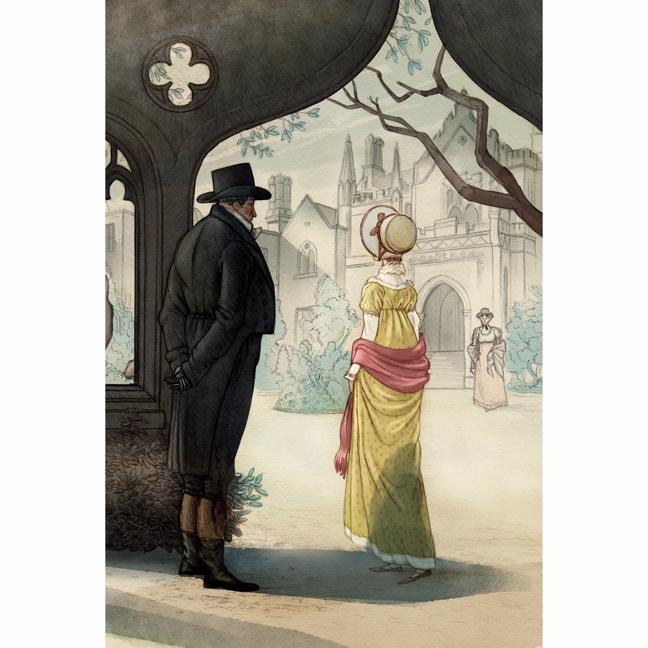
Summary
შინაარსი

Slide 16
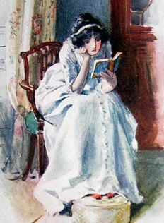
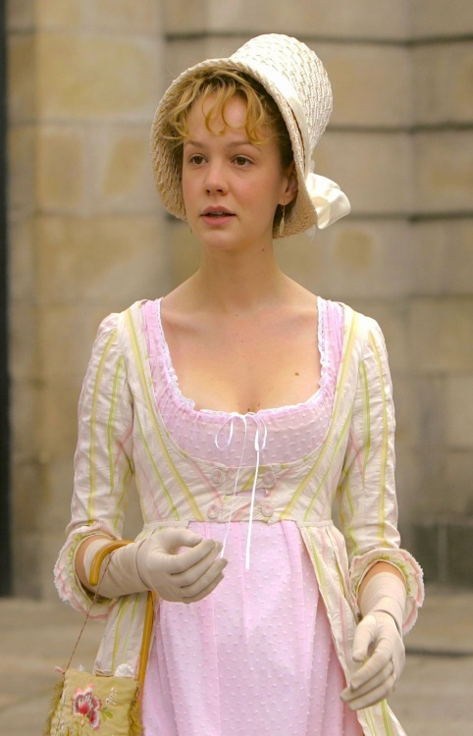
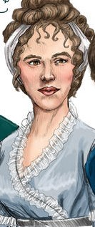
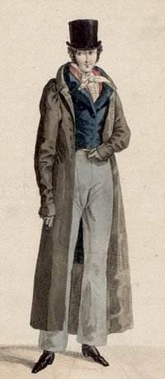
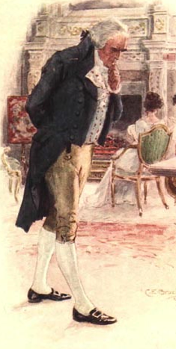
Characters - გმირები
Henry Tilney
General Tilney
Isabella Thorpe
Catherine Morland
Eleanor Tilney

Slide 17
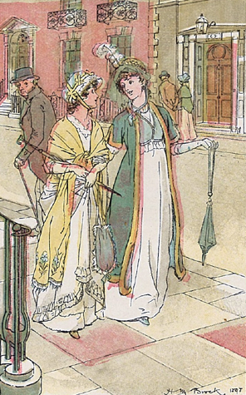
Setting
მოქმედების ადგილი და დრო

Slide 18
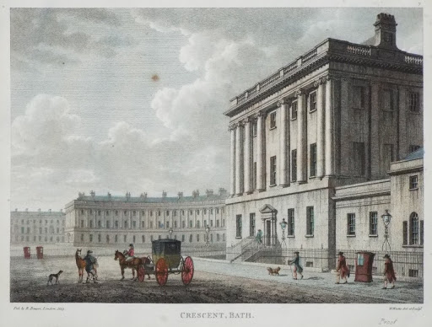
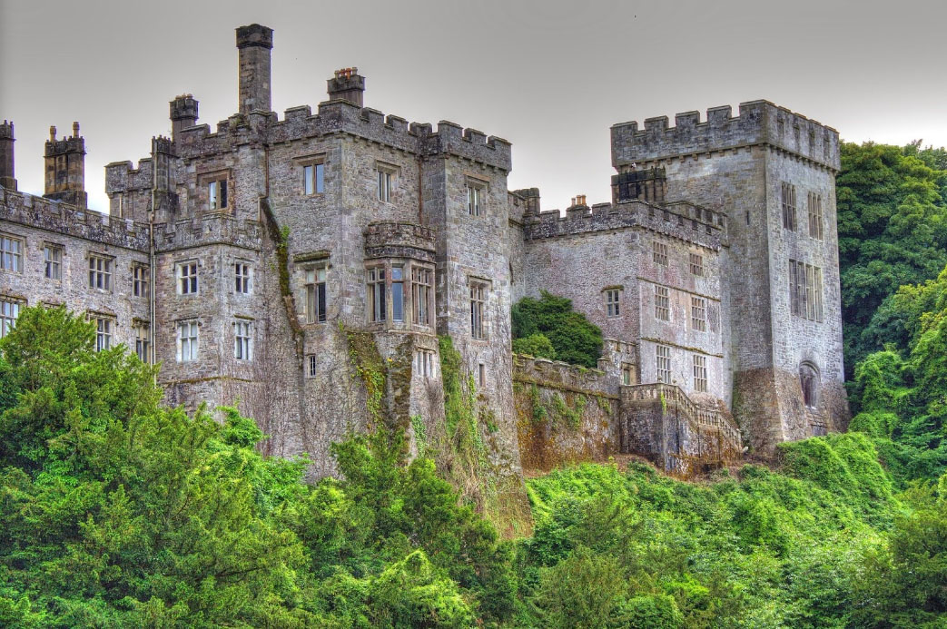
When
January - April 1798
Where
Bath, Northanger Abbey - England

Slide 19
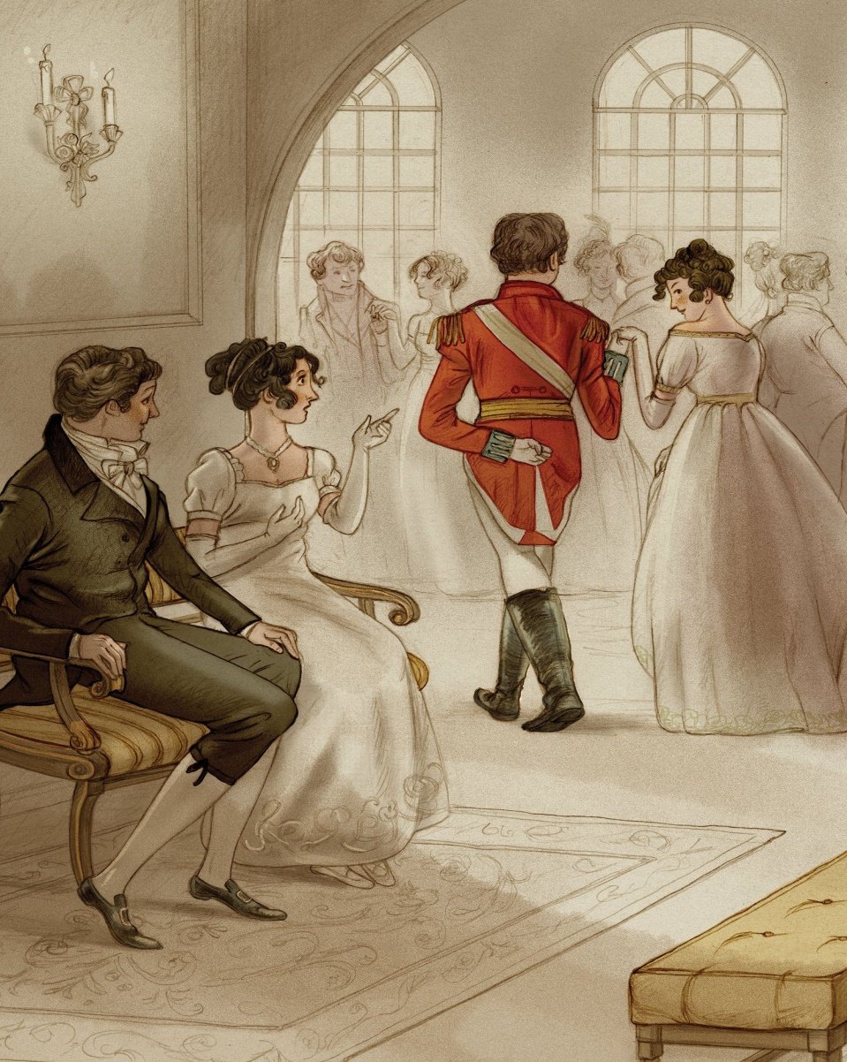
Main Themes
მთავარი თემები

Slide 20
Conclusion
შეჯამება
Author
Summary
Setting
Themes
Characters
Jane Austen
Youth
Readers and Reading
The story about Catherine Morland who was born in a plain family. The Allens are very fond of Catherine, they take her to Bath. Catherine attends a Ball and meets a young man named Mr. Henry Tilney. Henry’s father, General Tilney, invites Catherine to Northanger Abbey. A series of events precede Catherine’s being asked to leave Northanger Abbey immediately.
January - April 1798
Bath, Northanger Abbey - England
Catherine, Henry, Isabella, Eleanor, General Tilney, Mrs. Morland, Mr. Allen, James

Slide 21
Vocabulary
ლექსიკა
to fall for somebody
(phr. v.)
superficial
(adj.)
impression
(n.)
integrity
(n.)
cynical
(adj.)
resort
(n.)
to chuckle (v.)
depiction
(n.)
შეყვარება, გატაცება
ზედაპირული, ზერელე
შთაბეჭდილება, წარმოდგენა
პატიოსნება, გულწრფელობა, ერთიანობა
აღწერა
ხითხითი
ცინიკური
კურორტი

Slide 22
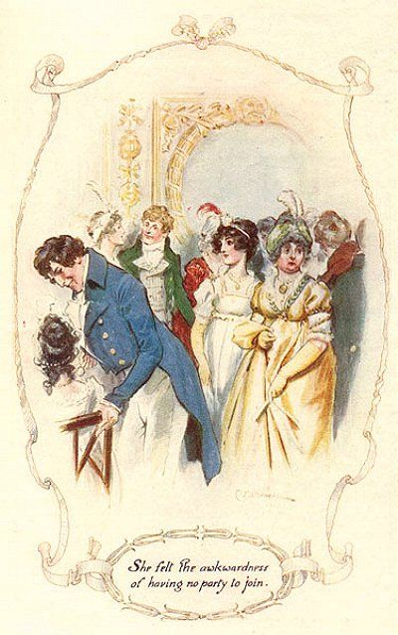
Homework
დავალება
In the novel we can see how the main character changes personality over the time. What does it mean to be a grown up?
ამ რომანში ჩვენ ვხედავთ, როგორ იცვლება მთავარი გმირის პიროვნება დროთა განმავლობაში. რას ნიშნავს იყო ზრდასრული?

